Slide 1




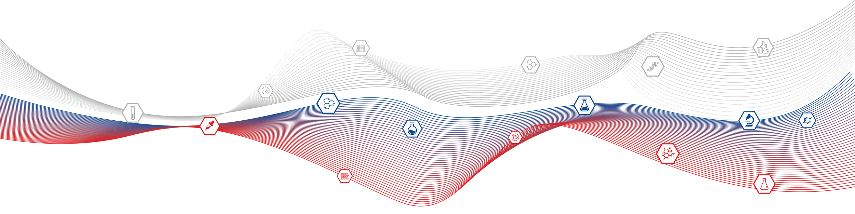

РОССЕЛЬХОЗНАДЗОР
Федеральное государственное бюджетное учреждение «Всероссийский государственный
Центр качества и стандартизации лекарственных средств для животных и кормов»
ФГБУ «ВГНКИ»
«Антибиотикорезистентность и применение антибактериальных препаратов в животноводстве. Мониторинг резистентности возбудителей социально-значимых пищевых токсикоинфекций к антибиотикам в РФ»
Докладчик:
Руководитель Испытательного
центра ФГБУ «ВГНКИ», канд. вет. наук
О.Е. Иванова
www.vgnki.ru
2023 г.

Slide 2

Изменения в законодательстве РФ
ФЗ от 17.12.2021 № 463 О внесении изменений в закон РФ «О ветеринарии» и ФЗ № 61«Об обращении лекарственных средств» - запрет на добавление антибиотиков для ветеринарного применения при производстве кормов!!!
Приказ Минсельхоза России от 17.12.2020 № 761 «Об утверждении порядка назначения лекарственных препаратов для ветеринарного применения, формы рецептурного бланка на лекарственный препарат для ветеринарного применения, порядка оформления указанных рецептурных бланков, их учета и хранения»
Приказ Минсельхоза России от 02.11.2022 № 776 вступает в силу с 1 марта 2025 года и действует до 1 марта 2031 года
"Об утверждении порядка назначения лекарственных препаратов для ветеринарного применения, перечня лекарственных средств для ветеринарного применения, в том числе антимикробных препаратов для ветеринарного применения, отпускаемых по рецепту на лекарственный препарат или по требованию ветеринарной организации или организации (индивидуального предпринимателя), осуществляющей (осуществляющего) разведение, выращивание и содержание животных, формы рецептурного бланка на лекарственный препарат для ветеринарного применения, формы требования ветеринарной организации или организации (индивидуального предпринимателя)...»
Приказ Минсельхоза России от 06.11.2021 № 692 "Об установлении случаев, в которых не устанавливается запрет на применение лекарственных препаратов, предназначенных для лечения инфекционных и паразитарных болезней животных, вызываемых патогенными микроорганизмами и условно-патогенными микроорганизмами, без клинического подтверждения диагноза, а также запрет на продолжение применения таких препаратов при отсутствии эффективности лечения»

Slide 3
Утверждён Приказ Минсельхоза России от 18.11.2021 № 771
Перечень лекарственных препаратов, предназначенных для лечения инфекционных и паразитарных болезней животных, вызываемых патогенными микроорганизмами и условно-патогенными микроорганизмами, в отношении которых вводится ограничение на применение в лечебных целях, в том числе для лечения сельскохозяйственных животных

Slide 4




РОЛЬ ФГБУ «ВГНКИ» В РЕАЛИЗАЦИИ
ПОЛОЖЕНИЙ НАЦИОНАЛЬНОЙ СТРАТЕГИИ
Создание национальной коллекции антибиотикорезистентных штаммов микроорганизмов
Разработан комплекс методик для подтверждающего (на основе масс -спектрометрии) и скринингового (иммунохимического) определения практически всех основных применяемых в ветеринарии групп антимикробных препаратов, в том числе имеющих особую важность для медицины: колистин, фторхинолоны и цефалоспорины
Проводится НИР «Ветеринарный мониторинг резистентности бактерий к антимикробным средствам и выявление генетических детерминант резистентности из объектов окружающей среды»

Slide 5


ЦЕЛЬ НАУЧНОЙ РАБОТЫ
Мониторинг бактерий, выделенных из сырья и продукции животного происхождения, а также из объектов окружающей среды, и
Разработка ПЦР методик для выявления генов резистентности к пенициллинам, цефалоспоринам, к бета-лактамам и колистину, сульфаниламидам и триметоприму, фторхинолонам, тетрациклинам, аминогликозидам, конъюгативных плазмид, обеспечивающих мультирезистентные свойства бактерий и возможность их горизонтального переноса.

Slide 6

Международный гармонизированный метод микроразведений
в бульоне с определением МПК (СLSI/EUCAST/ISO)
Объекты исследований:
пищевые продукты (мяса, молока, молочной продукции, рыбы и т.д.), фекалии от продуктивных животных и птицы и окружающая среда (почва, вода)
6 групп бактерий
(E. coli, Salmonella spp., Campylobacter spp., Enterococcus spp, Staphylococcus aureus, Listeria spp.)
30 антибиотиков из 12 классов (+~20 дополнительных) на основе
их важности для медицины и ветеринарии

Slide 7
СПИСОК ТЕСТИРУЕМЫХ АНТИБИОТИКОВ
(30 основных)
Пенициллины | Линкозамиды
Ампициллин | Клиндамицин
 | Амфениколы
Амоксициллин | Флорфеникол
Цефалоспорины | Хлорамфеникол
Цефтиофур | Полимиксины
Цефтаролин | Колистин
Цефотаксим | Хинолоны
Глицилциклины | Энрофлоксацин
Тигециклин | Левофлоксацин
Тетрациклины | Ципрофлоксацин
Доксициклин | Моксифлоксацин
Тетрациклин | Марбофлоксацин
Аминогликозиды | Диаминопиримидины
Гентамицин | Триметоприм
Спектиномицин | Триметоприм/сульфаметоксазол
Стрептомицин | Сульфаниламиды
Макролиды | Сульфадиазин
Эритромицин | Сульфаметоксазол
Азалиды | Прочие
Азитромицин | Рифампицин
Карбапенемы | Ванкомицин
Меропенем
Дополнительно:
фосфогликопиды и полипептиды
олигосахариды и стрептограмины

Slide 8

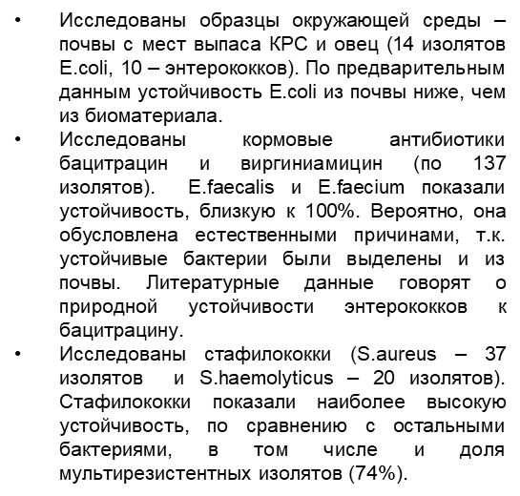
В 2021 - 2022 год выделено микроорганизмов
№ п/п | Наименование микроорганизмов | Количество изолятов
1 | Enterococcus spp | 1222
2 | Escherichia coli | 898
3 | S. aureus | 302
4 | Campylobacter | 14
5 | Listeria monocytogenes | 374
6 | Salmonella spp | 132
 | Итого | 2942

Slide 9
Доля мультирезистентных изолятов (одновременная устойчивость к 3м и более антибиотикам из разных классов), клиническая устойчивость по критериям EUCAST 2022
E.coli | 7 антибиотиков: Ампициллин, цефотаксим, хлорамфеникол, ципрофлоксацин, колистин, гентамицин, триметоприм-сульфаметоксазол | 14.5%
Энтерококки | 7 антибиотиков: Ампициллин, ципрофлоксацин, стрептомицин, триметоприм, триметоприм-сульфаметоксазол, ванкомицин | 12.5%
Listeria monocytogenes | 7 антибиотика: Ампициллин, эритромицин, меропенем, триметоприм-сульфаметоксазол | 11%
Cтафилококки | 11 антибиотиков: Азитромицин, хлорамфеникол, ципрофлоксацин, клиндамицин, доксициклин, эритромицин, гентамицин, рифампицин, тетрациклин, триметоприм-сульфаметоксазол, ванкомицин | 92%
Сальмонелла | 7 антибиотиков: Ампициллин, цефотаксим, хлорамфеникол, ципрофлоксацин, колистин, гентамицин, триметоприм-сульфаметоксазол | 70%

Slide 10
ГЕОГРАФИЯ ИССЛЕДОВАНИЙ 2021 – 2022 гг.

Slide 11

Структура данных по микроорганизмам

Slide 12
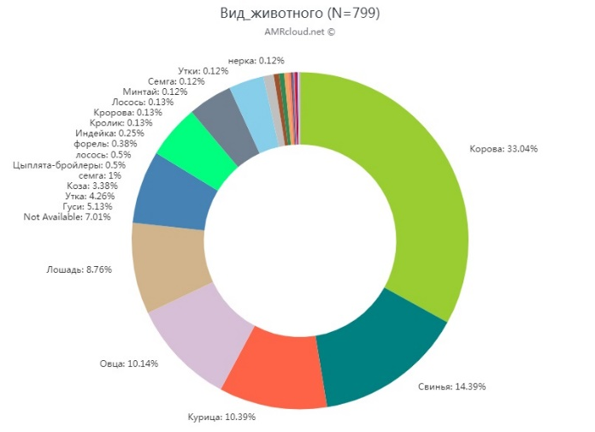
Структура данных по видам животных

Slide 13
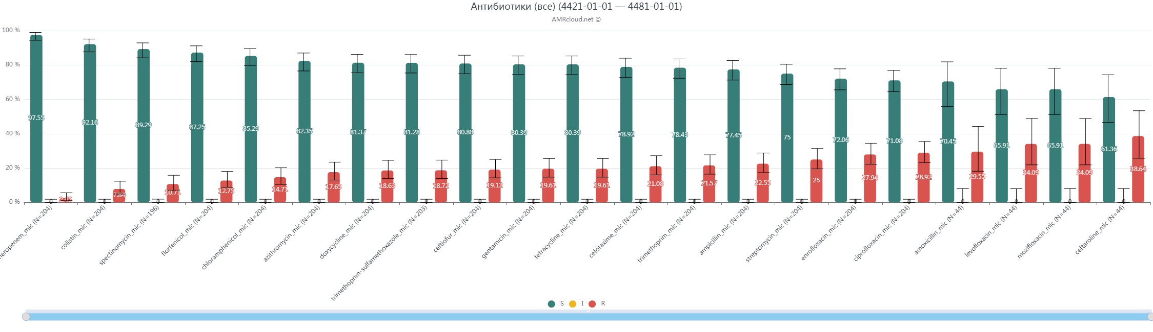
МИКРОБИОЛОГИЧЕСКАЯ УСТОЙЧИВОСТЬ E.COLI

Slide 14
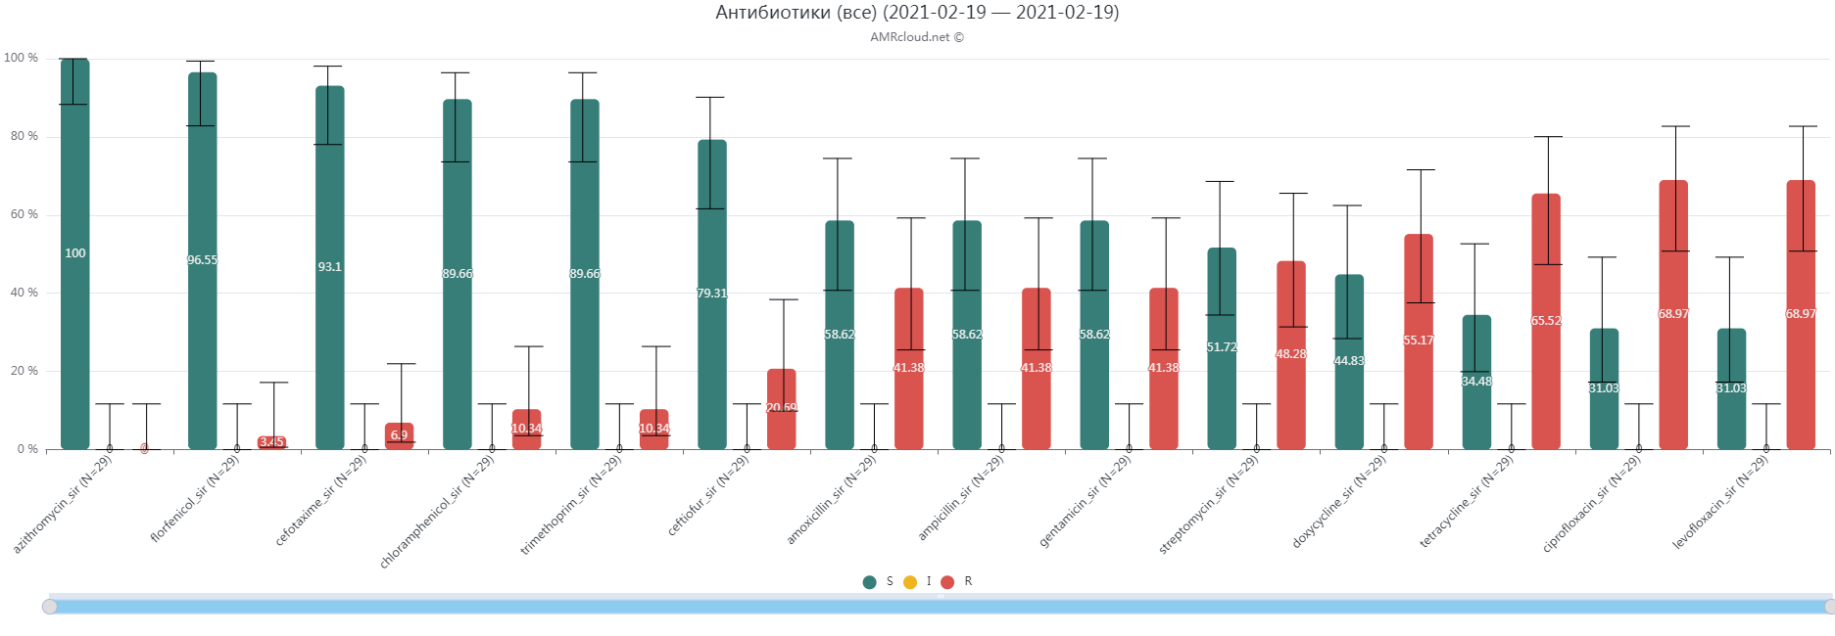
МИКРОБИОЛОГИЧЕСКАЯ УСТОЙЧИВОСТЬ SALMONELLA SPP

Slide 15
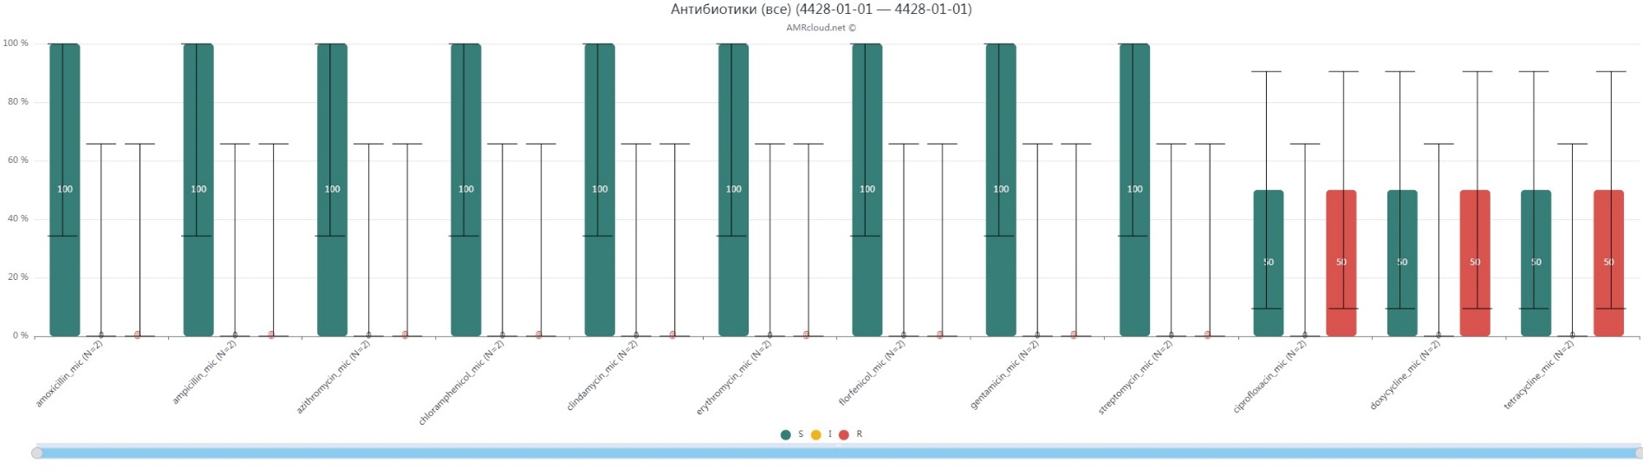
МИКРОБИОЛОГИЧЕСКАЯ УСТОЙЧИВОСТЬ CAMPYLOBACTER SPP.

Slide 16
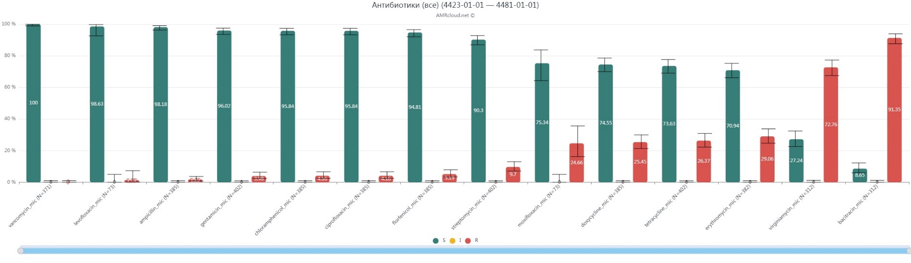
МИКРОБИОЛОГИЧЕСКАЯ УСТОЙЧИВОСТЬ ENTEROCOCCUS SPP

Slide 17
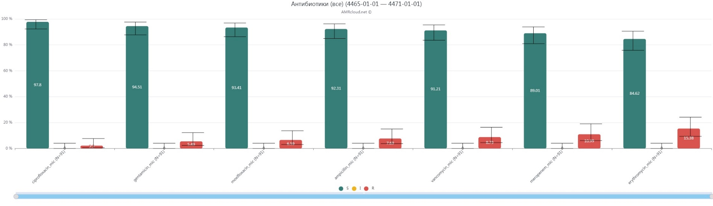
МИКРОБИОЛОГИЧЕСКАЯ УСТОЙЧИВОСТЬ
L. MONOCYTOGENES

Slide 18
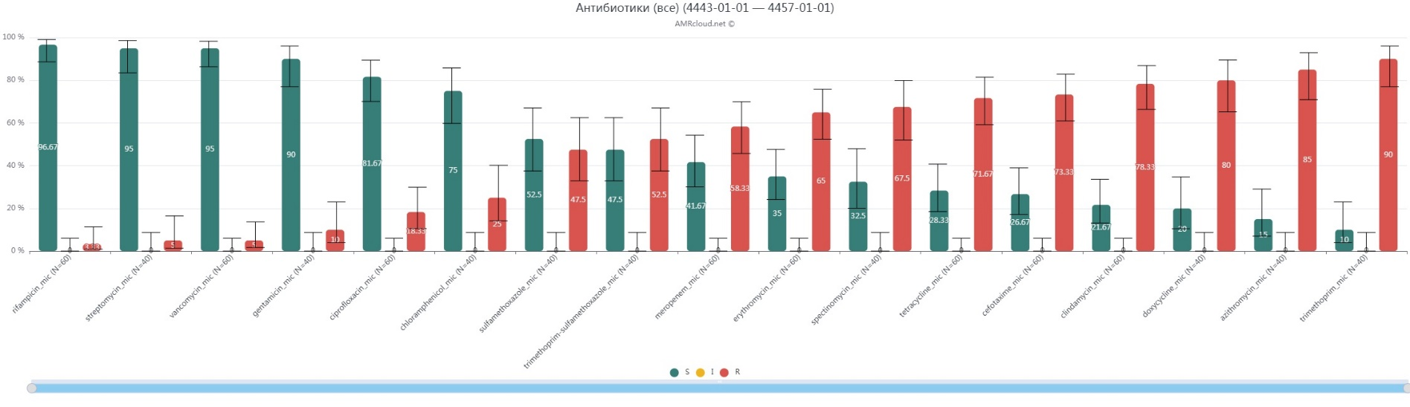
МИКРОБИОЛОГИЧЕСКАЯ УСТОЙЧИВОСТЬ S. AUREUS

Slide 19
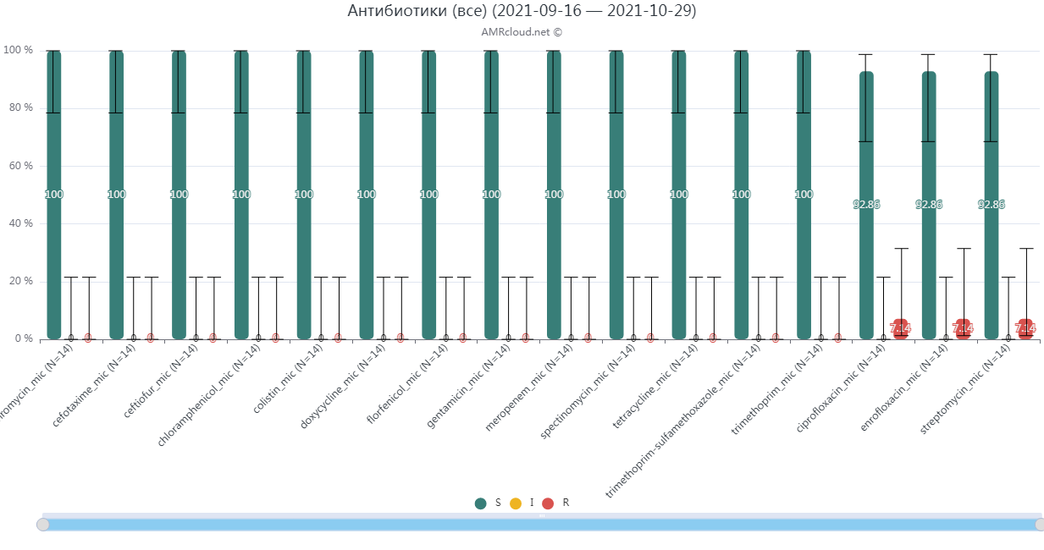
Микробиологическая устойчивость E.coli из почвы с места выпаса коров и овец

Slide 20

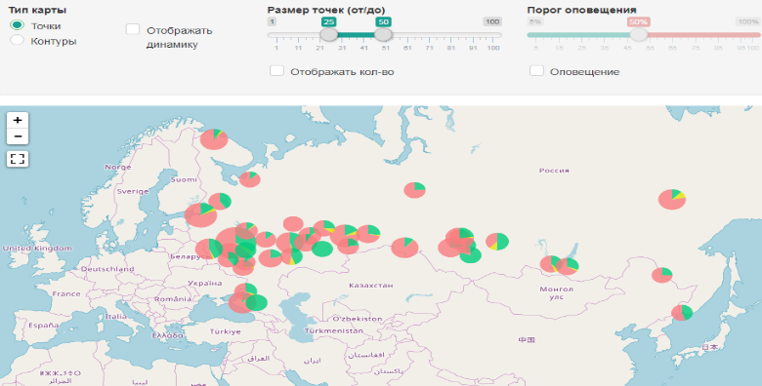

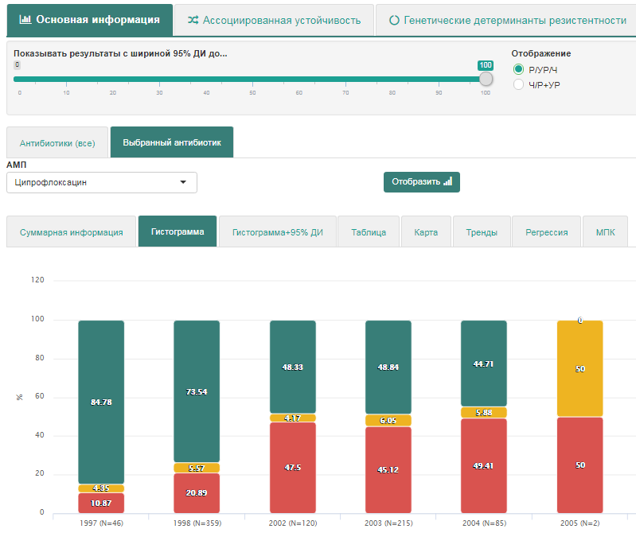
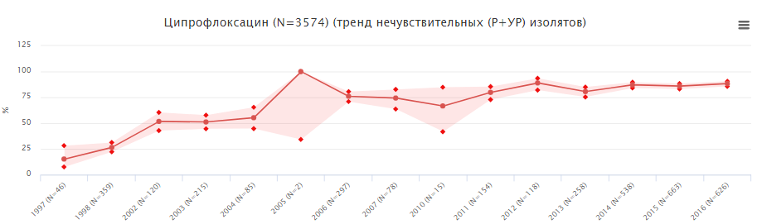
БАЗА ДАННЫХ AMRcloud
«КАРТА АНТИБИОТИКОРЕЗИСТЕНТНОСТИ»
ФГБУ «ВГНКИ» в рамках подхода «Единое здоровье» наладило сотрудничество с подведомственным Минздраву России НИИ Антимикробной химиотерапии (г. Смоленск) – одной из ведущих в стране лабораторий по исследованиям чувствительности бактерий к антимикробным средствам.
В 2019 г. НИИ Антимикробной химиотерапии была разработана не имеющая мировых аналогов онлайн-платформа для анализа, визуализации и обмена данными по антибиотикорезистентности – AMRcloud
На платформе запущен открытый проект с результатами научно-исследовательской работы ФГБУ «ВГНКИ»
Данные доступны по адресу: https://amrcloud.net/ru/project/vgnki/
Проект имеет и англоязычную версию: https://amrcloud.net/en/project/vgnki/

Slide 21
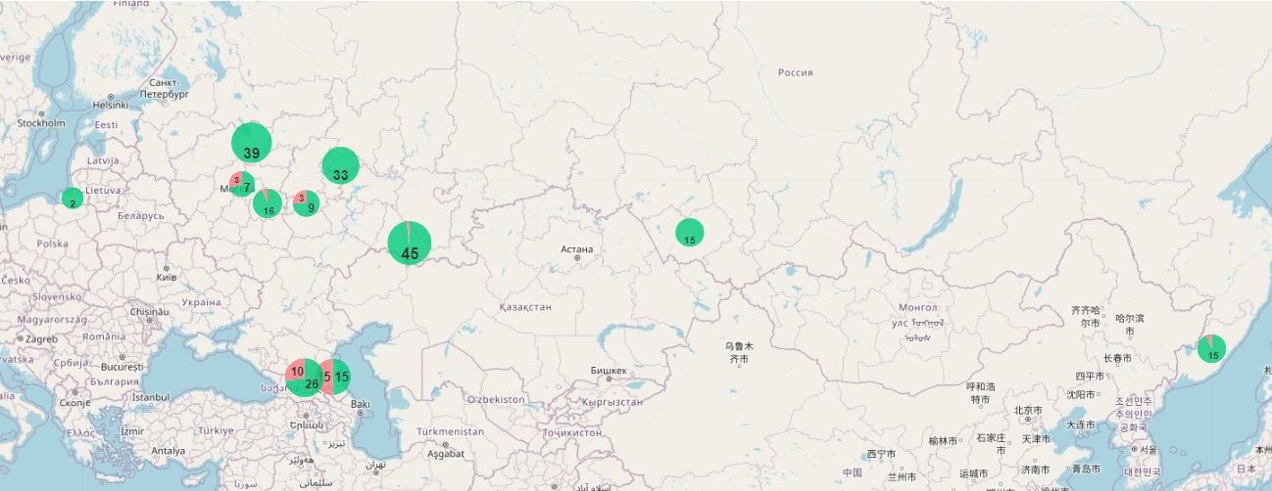
Карта АМР E.coli к колистину

Slide 22
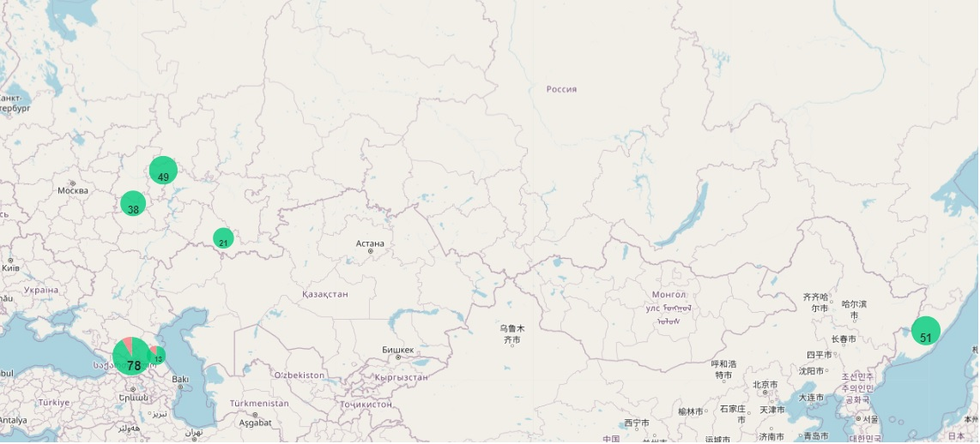
Карта АМР Enterococcus к ванкомицину

Slide 23


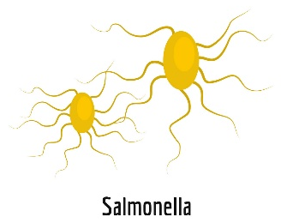
СОЗДАНИЕ КОЛЛЕКЦИИ МУЛЬТИРЕЗИСТЕНТНЫХ ШТАММОВ
Штамм бактерий
Salmonella Enterica (ВКШМ-Б-849М)
в качестве контрольного штамма для микробиологических и молекулярно-генетических исследований в определении антибиотикорезистентности
ПАТЕНТ
Штамм бактерий
Salmonella Enterica VGNKI-13 (ВКШМ-Б-850М)
в качестве контрольного штамма для фенотипических и молекулярных исследований в диагностике сальмонеллёза
Штамм бактерий
Salmonella Enterica VGNKI-11 (ВКШМ-Б-848М)
в качестве контрольного штамма для фенотипических и молекулярных исследований в диагностике сальмонеллёза

Slide 24

Методическая работа
Рассмотрение вопроса об утверждении рекомендаций по определению чувствителности к антимикробным препаратам, разработанных МАКМАХ, в виде постановления Правительства Российской Федерации

Slide 25

ВЗАИМОДЕЙСТВИЕ С Всемирной организацией по охране здоровья животных (World organization for animal health (WOAH))
Круглый стол экспертов, 29.11.2022 г. в рамках Всемирной недели правильного использования противомикробных препаратов, (Совместно с ФАО, ВОЗ, ВОЗЖ, ЮНЕП), Москва 2022 г.

Slide 26
Международное и межведомственное взаимодействие
В период с 24 по 25 ноября 2022 года приняли участие в г. Маскате (Оман) Третьей Министерской конференции по вопросу устойчивости к противомикробным препаратам, по завершению которой был принят Маскатский Министерский Манифест по УПП,
08.12.2022 г. сотрудники ФГБУ «ВГНКИ» приняли участие в Конференции с международным участием «Пищевая безопасность и совместные усилия по снижению устойчивости к противомикробным препаратам», проводимой под эгидой Федеральной службы по надзору в сфере защиты прав потребителей и благополучия человека (Роспотребнадзор) при техническом содействии Продовольственной и сельскохозяйственной организации Объединенных Наций (ФАО).
15.12.2022 г. в ФГБУ «ВГНКИ» была организована и проведена международная научно-практическая конференция «Социально значимые инфекции сельскохозяйственных животных: меры профилактики и борьбы», при участии представителей ФАО и Всемирной организации по охране здоровья животных (World organization for animal health (WOAH), на которой, в том числе, были рассмотрены вопросы, связанные с антимикробной резистентностью возбудителей социально значимых пищевых токсикоинфекций.

Slide 27
АЛЬТЕРНАТИВА АНТИМИКРОБНЫМ ПРЕПАРАТАМ
НИР «Разработка препарата бактериофага для лечения и профилактики сальмонеллеза поросят»
Целью НИР была разработка препарата на основе бактериофагов – эффективной альтернативы антибиотикам, для профилактики, лечения и контроля распространения сальмонеллеза животных.
В настоящее время сотрудниками лаборатории на основе селекционированных фагов:
получен экспериментальный высокоактивный препарат бактериофага и
разработаны методы контроля его качества, по результатам работы предложена рациональная схема применения препарата бактериофага, позволяющая предохранять поросят в период высокого риска заболевания сальмонеллезом.

Slide 28

ОБРАЗОВАТЕЛЬНЫЕ ПРОГРАММЫ ФГБУ «ВГНКИ»
Проведено 5 курсов повышения квалификации по теме:
«Антибиотикорезистентность. Меры по её сдерживанию»
с применением дистанционных образовательных технологий

Slide 29
Необходимо:
Улучшение качества микробиологической диагностики.
- Современное оснащение микробиологических лабораторий;
- Повышение уровня образования сотрудников ветеринарных лабораторий;
2. Создание систем локального мониторинга антибиотикорезистентности
в ветеринарных лабораториях.
Разработка и внедрение рекомендаций по локальному мониторингу антибиотикорезистентности;
- Повышение уровня информатизации микробиологических лабораторий;
- Внедрение в ветеринарных организациях платформы анализа и репортирования данных по антибиотикорезистентности (AMRcloud).
3. Развитие системы национального мониторинга антибиотикорезистентности (проводимого Референтным центом по вопросам антимикробной резистентности)
- Увеличение географического покрытия системы мониторинга;
- Повышение наукоемкости исследований;
- Повышение скорости исследований;
- Повышение уровня информационной интеграции локальных центров.

Slide 30
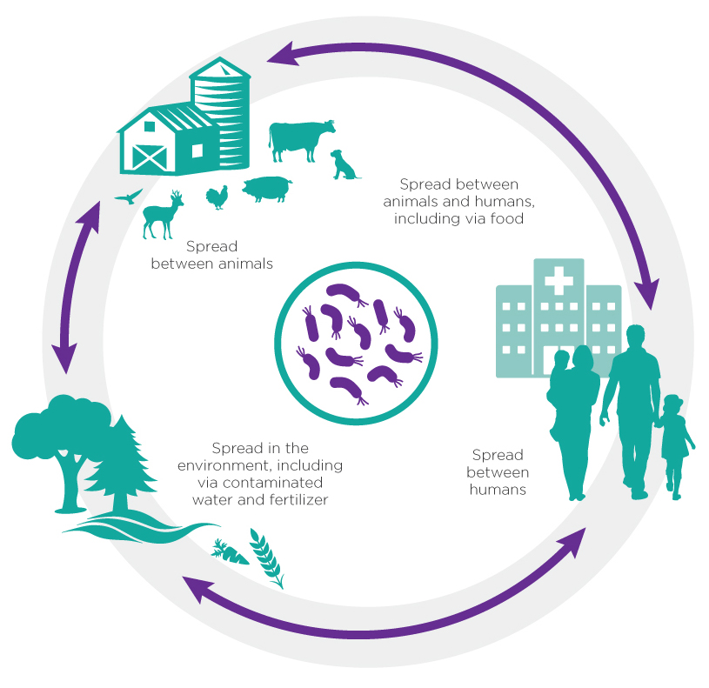
БЛАГОДАРИМ ЗА ВНИМАНИЕ!

